Slide 1
Bilan de la concertation pour la mise en compatibilité des documents d’urbanisme des communes de Saint-Rambert-d’Albon et d’Anneyron

Slide 2
Sommaire
PARTIE 1 – La concertation MECDU
  Le cadre règlementaire et l’objet du bilan de concertation
  Le dispositif de participation
PARTIE 2 – Analyse quantitative des expressions émises
  La participation du public
  Les principaux thèmes abordés
PARTIE 3 – Synthèse qualitative de l’expression du public
  Le projet d’aménagement de la ZAC Axe 7
  La préservation de l’environnement
  La consommation foncière et lutte contre l’artificialisation des sols
  La prise en compte du cadre de vie des riverains
  La prévision du trafic
  L’information détaillée présente dans le dossier de mise en compatibilité des PLU
PARTIE 4 – Les enseignements du maître d’ouvrage
  Une majorité de contributions dépasse l’objet propre de la concertation MECDU
  Le thème de la consommation foncière : dénominateur commun des contributions
PARTIE 5 – Les prochaines étapes
Annexe
  Arrêté préfectoral de l’ouverture de la concertation

Slide 3
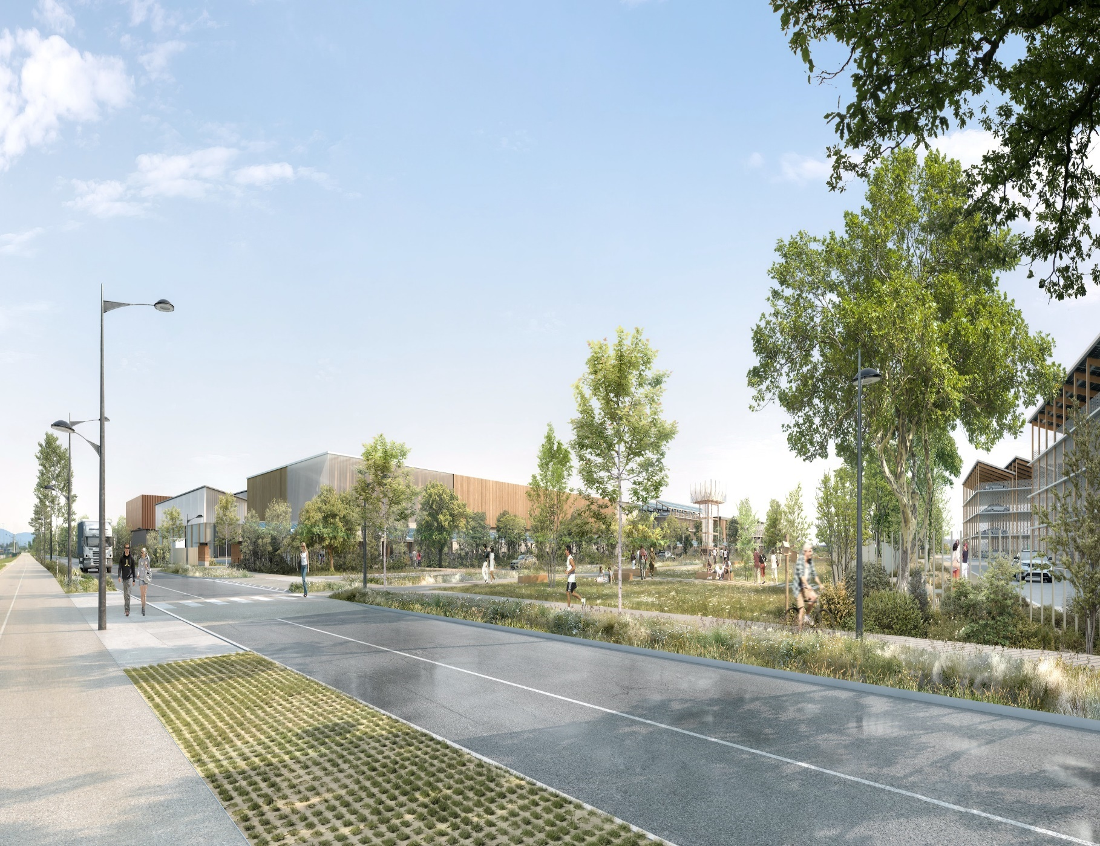
PARTIE 1 – La concertation MECDU
1) Le cadre règlementaire et l’objet du bilan de la concertation
Les objectifs et modalités de la concertation ont été fixées par l’arrêté préfectoral n°26-2024-05-21-00005 du 21 mai 2024.
Le présent document présente le bilan de cette concertation en abordant l’analyse quantitative et qualitative des contributions reçues, les enseignements du maître d’ouvrage et les prochaines étapes du projet. Ce bilan a vocation à restituer l’ensemble de ces observations émises par le public et à en dresser une synthèse et des enseignements.
Du 10 au 24 juin 2024, dans le cadre du projet d’aménagement du parc d’activités Axe 7 et conformément à l’article L103-2 du Code de l’urbanisme, la communauté de communes Porte de DrômArdèche, sous l’égide de la Préfecture de la Drôme, a organisé une concertation portant sur la mise en compatibilité des documents d’urbanisme (MECDU) des communes de Saint-Rambert-d’Albon et d’Anneyron.
Dans le domaine de l’aménagement, en France, les documents d’urbanisme sont des documents publics qui encadrent l’aménagement et l’urbanisme à l’échelle d’un territoire, ici la commune. Dans ce cas précis, la mise en compatibilité concerne les deux plans locaux d’urbanisme (PLU) des communes de Saint-Rambert-d’Albon et d’Anneyron dont la modification sera nécessaire pour la réalisation du parc d’activités Axe 7.

Slide 4
PARTIE 1 – La concertation MECDU
2) Le dispositif de participation
Cette concertation a permis au public d’accéder à l’ensemble des informations relatives aux mises en compatibilité des PLU d’Anneyron et de Saint-Rambert-d’Albon dans le cadre du projet d’aménagement du Parc d’Activités Axe 7. Les modalités de cette concertation ont été fixées par l’arrêté préfectoral du 21 mai 2024.
Durant la période de concertation du 10 au 24 juin 2024, le dossier de consultation, ainsi que l’arrêté préfectoral, ont été consultables :
  Aux heures d’ouverture du public dans les locaux de la mairie d’Anneyron, de la mairie de Saint-Rambert-d’Albon et du siège de la communauté de communes Porte de DrômArdèche à Saint-Vallier ;
  Sur les sites internet de la commune d’Anneyron, de Saint-Rambert-d’Albon, de la communauté de communes Porte de DrômArdèche et du SCoT des Rives du Rhône.
Le site internet de la communauté de communes Porte de DrômArdèche a fait l’objet d’en moyenne 247,9 visites par jour sur la période de la concertation, contre 268,3 pour le mois de mai. La page dédiée à la concertation MECDU a elle reçu 2,13 visites par jour en moyenne, ce qui montre un intérêt très relatif de la population pour cette concertation.
Par ailleurs, des registres papiers permettant à chacun de consigner ses observations ou propositions ont été mis à disposition du public dans chaque lieu de mise à disposition du dossier de concertation durant les heures d’ouverture. Le public a également pu formuler ses observations en remplissant le formulaire disponible sur le site internet de la communauté de communes Porte de DrômArdèche ou en les adressant par voie postale à l’adresse du siège de la communauté de communes Porte de DrômArdèche.
L’information a également été transmise via les panneaux lumineux des communes d’Anneyron et de Saint-Rambert-d’Albon pendant toute la durée de la concertation.
L’ensemble de ces canaux ont permis de diffuser largement l’information auprès du public.

Slide 5

PARTIE 2 – Analyse quantitative des expressions émises
1) La participation du public
Rappel :
1 contribution peut contenir plusieurs avis, portant sur un ou plusieurs thèmes.
1 contribution peut être émise par 1 ou plusieurs contributeurs.
1 contributeur est une personne physique ou morale ayant émis au moins une contribution.
1 contributeur peut avoir émis plusieurs contributions via plusieurs canaux.
Dans le cas où 1 même contributeur exprime plusieurs fois une même contribution, celle-ci n’est comptabilisée qu’une seule fois.
Pendant toute la durée de la concertation, du 10 au 24 juin 2024, ce sont au total 4 contributions qui ont été émises par différents types d’acteurs. Ces contributions comptabilisent 15 avis. Ainsi, chaque contribution contient en moyenne 3,75 avis portant sur des thématiques différentes.
Les contributions proviennent à 75% des registres papiers présents en Mairie de Saint-Rambert-d’Albon et d’Anneyron. 1 contribution seulement a été récoltée sur le site internet de la communauté de communes Porte de DrômArdèche.
2 types d’acteurs ont déposé des contributions. Au total, ce sont 2 associations,1 groupement de 2 associations et 1 habitante de Saint-Rambert-d’Albon, qui se sont exprimées.

Slide 6
PARTIE 2 – Analyse quantitative des expressions émises
2) Les principaux thèmes abordés
6 thèmes ont été identifiés parmi les 4 contributions, à savoir :
  Le projet d’aménagement du parc d’activités Axe 7 (3 avis)
  La préservation de l’environnement (3 avis)
  La consommation foncière et lutte contre l’artificialisation des sols (4 avis)
  La prise en compte du cadre de vie des riverains (1 avis)
  La prévision du trafic (3 avis)
  L’information détaillée présente dans le dossier de mise en compatibilité des PLU des communes de Saint-Rambert-d’Albon et d’Anneyron (1 avis) .
Nous constatons donc que seulement 2 thèmes sont conformes à l’objet de la concertation :
Le thème sur l’information détaillée présente dans le dossier de MECDU
La consommation foncière et l’artificialisation des sols.
Les autres thèmes ne concernant pas la mise en compatibilité des documents d’urbanisme avec le projet d’aménagement du parc d’activités Axe 7 mais le projet en lui-même.

Slide 7
PARTIE 3 – Synthèse qualitative de l’expression du public
1) Thème 1 : Le projet d’aménagement de la ZAC Axe 7
2) Thème 2 : La préservation de l’environnement
3 contributions remettent en cause l’opportunité du projet d’aménagement de la ZAC Axe 7, via plusieurs arguments :
  L’intérêt de l’aménagement de cette ZAC au regard de la dynamique économique du territoire inférieure à la moyenne départementale par rapport à son rythme d’aménagement qui, lui, est supérieur ;
  L’opportunité de se concentrer en premier lieu sur les friches existantes sur le territoire pour assurer le développement économique ;
  L’aménagement de la future ZAC pour répondre à des intérêts privés plutôt qu’à l’intérêt général à l’échelle de tout le territoire.
3 contributions pointent l’impact du projet Axe 7 sur l’environnement et la biodiversité, via plusieurs arguments :
  La perte d’habitats et d’espaces vivants pour abriter les espèces endémiques du territoire ;
  L’augmentation des évènements météorologiques extrêmes liée au manque d’espaces naturels ;
  Le manque d’application de la démarche Eviter, Réduire, Compenser (ERC) ;
  La non réalisation d’une évaluation environnementale du projet Axe 7 ;
  Le manque de diversité et de surface dédiée dans les propositions d’aménagement concernant les continuités écologiques et le parc agro-naturel ;
  Le manque d’outils de contrôle de la mise en œuvre des mesures de compensation environnementales.
Les contributions liées au projet d’aménagement et à la préservation de l’environnement ne correspondent pas au sujet de la concertation sur la MECDU. Des remarques de ce type ont déjà été émises lors de la concertation préalable et ont été traduites au bilan de cette dernière.

Slide 8
PARTIE 3 – Synthèse qualitative de l’expression du public
3) Thème 3 : La consommation foncière et lutte contre l’artificialisation des sols
4) Thème 4 : La prise en compte du cadre de vie des riverains
Une seule contribution mentionne qu’aucune action n’est mise en place pour préserver le cadre de vie des riverains présents à proximité du projet.
L’ensemble des contributions (4) alertent sur l’impact du projet Axe 7 sur la consommation foncière, via plusieurs arguments :
  L’artificialisation de terres agricoles et naturelles dans un contexte de dérèglement climatique ;
  L’incompatibilité du projet Axe 7 avec l’objectif de division par 2 de la consommation d’espaces d’ici 2030 de la loi « Climat & Résilience » du 22 août 2021 ;
  L’impact de la consommation foncière sur la résilience et l’autonomie alimentaire au niveau national.
5) Thème 5 : La prévision du trafic
3 contributions mettent en exergue l’impact du projet Axe 7 sur l’augmentation du trafic routier à proximité, notamment sur la Nationale 7, axe déjà très emprunté, ainsi que sur la dégradation potentielle de l’état des routes concernées. Il est également question de l’augmentation de la pollution atmosphérique liée à l’augmentation du trafic, et de la possibilité d’étudier une liaison de la future ZAC à la voie fluviale et/ou ferrée.
Les contributions liées aux thèmes 4 et 5, à savoir la prise en compte du cadre de vie des riverains et la prévision du trafic ne correspondent pas au sujet de la concertation sur la MECDU. Des remarques de ce type ont déjà été émises lors de la concertation préalable et ont été traduites au bilan de cette dernière.

Slide 9
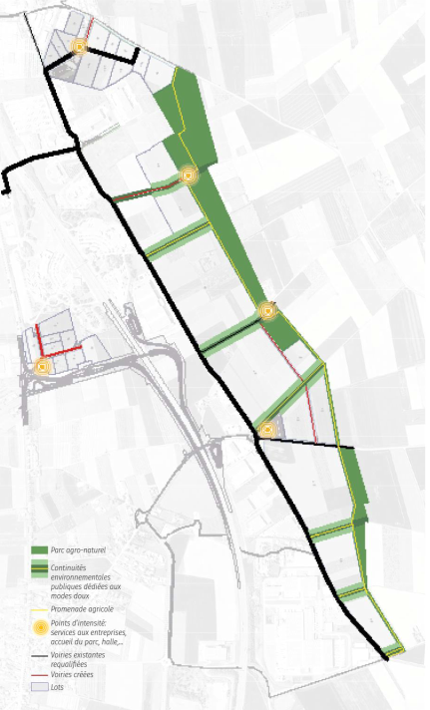
PARTIE 3 – Synthèse qualitative de l’expression du public
6) Thème 6 : L’information détaillée présente dans le dossier de mise en compatibilité des PLU
Une seule contribution dénonce certains aspects du dossier de concertation relative à la mise en compatibilité des PLU des communes de Saint-Rambert-d’Albon et d’Anneyron :
  L’utilisation trop fréquente d’acronymes rendant parfois difficile la compréhension du dossier par le lecteur ;
  L’utilisation trop fréquente « d’expressions vertes » : le contributeur entend par là un détail trop important des mesures de compensation environnementales réalisées par le maître d’ouvrage ;
  Le manque de consultation des associations environnementales dans la rédaction de ce dossier.
→ Sur ce thème, le maître d’ouvrage prend en compte ces remarques et garantie l’annexation d’un glossaire dans tous les prochains dossiers de concertation concernant le projet.

Slide 10
PARTIE 4 – Les enseignements du maître d’ouvrage
1) Une majorité de contributions dépasse l’objet propre de la concertation MECDU
Pour rappel, les thèmes qui ne peuvent pas être retenus dans le cadre de la présente concertation MECDU sont les suivants :
  Le projet d’aménagement de la ZAC Axe 7 (3 avis)
  La préservation de l’environnement (3 avis)
  La prise en compte du cadre de vie des riverains (1 avis)
  La prévision du trafic (3 avis)
En effet, l’objet de cette concertation réside bien dans la présentation et le recueil de l’avis du public sur le contenu de la mise en compatibilité des documents d’urbanisme des communes de Saint-Rambert-d’Albon et d’Anneyron, cette dernière étant nécessaire à la réalisation du projet du parc d’activités Axe 7 porté par la communauté de communes Porte de DrômArdèche.
Le maître d’ouvrage indique qu’une Enquête Publique Unique (EPU) sera organisée dans la suite du projet et portera, entre autres, sur l’utilité publique du projet. Le public aura ainsi à sa disposition le dossier d’enquête publique complet qui comportera, entre autres, le dossier d’évaluation environnementale et l’avis de l’Autorité Environnementale joint ainsi que la réponse apportée par le maître d’ouvrage aux observations émises.

Slide 11
PARTIE 4 – Les enseignements du maître d’ouvrage
2) Le thème de la consommation foncière : dénominateur commun des contributions
L’ensemble des contributeurs (4) de cette concertation dénonce la consommation foncière liée au projet Axe 7 dans un contexte de dérèglement climatique et de Zéro Artificialisation Nette (ZAN). Ils insistent également sur la typologie agricole et naturelle des terres concernées par le projet qui apparait difficilement compatible avec les objectifs nationaux d’autonomie alimentaire et de lutte contre le changement climatique.
Tout d’abord, il semble pertinent de rappeler que la surface économique représente aujourd’hui moins d’1% de la surface totale du territoire de la communauté de communes de Porte de DrômArdèche (contre 50% pour la surface agricole par exemple). Avec la poursuite de l’aménagement de la zone Axe 7, la surface économique représentera 3% de la surface totale du territoire. De plus, le projet d’aménagement Axe 7 est inscrit dans les documents d’urbanisme supra-communaux, à savoir le SRADDET et le SCoT.
Par ailleurs, pour garantir un impact minimal du projet, le maître d’ouvrage a mis en place un plan d’action fourni, en 3 temps, qu’il rappelle ci-dessous :
  La mise en œuvre de la démarche Eviter, Réduire, Compenser (ERC)
      Eviter
    Le reclassement de 77 ha en zone A et N aux PLU
    La sortie du projet des terres à fort potentiel agronomique
    Le maintien d’un parc agro-naturel de 20ha cultivé en partenariat avec des agriculteurs locaux et la Ligue de Protection des Oiseaux (LPO) pour garantir la mise en œuvre de mesures de préservation de la biodiversité
    La création d’une Zone Agricole Protégée (ZAP) en proximité directe de la ZAC

Slide 12
PARTIE 4 – Les enseignements du maître d’ouvrage
2) Le thème de la consommation foncière : dénominateur commun des contributions (suite)
  La mise en œuvre de la démarche Eviter, Réduire, Compenser (ERC) (suite)
    b. Réduire
    L’aménagement de la zone phasé dans le temps
    L’accompagnement des agriculteurs par la Safer et le maintien des exploitants sur leur site jusqu’au début des travaux
    La réduction de la pollution lumineuse
    La mise en œuvre de clôtures perméables et l’évitement des surfaces vitrées pour la préservation de la faune locale
    La plantation d’essences labellisées Végétal Local et adaptées au territoire grâce à une expérimentation sur une parcelle-test de la zone portant sur l’itinéraire cultural de plusieurs essences (pas d’arrosage, de produits phytosanitaires, peu d’entretien…)
    c. Compenser
    La compensation individuelle foncière et financière des exploitants
    La construction d’un fond de compensation collectif à destination des agriculteurs
    Le déploiement de 126,5 ha de compensation environnementale en partenariat avec la LPO
Ces mesures ont été coconstruites dans le cadre du Projet Partenarial d’Aménagement signé entre la communauté de communes Porte de DrômArdèche, la DDT de la Drôme et les 3 communes concernées par le projet.
Le projet d’aménagement et l’ensemble de ces mesures ont été présentées en Commission Départementale de Préservation des Espaces Naturels Agricoles et Forestiers (CDPENAF) en avril 2023 et a obtenu un avis favorable.

Slide 13
PARTIE 4 – Les enseignements du maître d’ouvrage
2) Le thème de la consommation foncière : dénominateur commun des contributions (suite)
  Garantir une qualité d’aménagement via une labellisation HQE Aménagement/ISO 14001
  La communauté de communes Porte de DrômArdèche souhaite être pionnière dans l’aménagement d’un Parc d’Activité responsable, durable et visant une autonomie énergétique grâce au déploiement massif des énergies renouvelables. Cette volonté se traduit par un travail en cours pour une labellisation du Parc : HQE Aménagement ou ISO 14001.
  Voici d’ores et déjà plusieurs actions garanties :
  La gestion raisonnée de 20 ha de parc agro-naturel, de 9,5 ha de continuités écologiques et de 4 ha de voies douces perméables qui, en plus de la surface dédiée sur chaque lot privé permettra d’atteindre 60% de surface perméable sur le Parc ;
  La gestion intégrée de la ressource en eau à l’échelle du Parc ;
  La mise en œuvre d’un Cahier de Prescriptions Architecturales, Urbaines, Paysagères et Environnementales (CPAUPE) imposé aux entreprises qui s’implanteront sur le parc et qui garantira une qualité architecturale et paysagère importante.
  Entamer un chantier de requalification de la zone Axe 7 existante
  Le maître d’ouvrage, conscient du mitage industriel et du manque de cohérence paysagère sur le parc Axe 7 existant, engage un chantier de requalification à la fois des espaces publics mais également privés grâce à un travail de consultation des entreprises présentes sur la zone. Il est accompagné pour cela de plusieurs experts relatifs à ces sujets, à la fois privés, universitaires et institutionnels.

Slide 14
PARTIE 5 – Les prochaines étapes
Parallèlement, le maître d’ouvrage déposera les dossiers d’Autorisation Environnementale Unique (AEU) et de Déclaration d’Utilité Publique (DUP) emportant MECDU auprès des services instructeurs de l’Etat. Suite à l’instruction de ces deux dossiers, l’Enquête Publique Unique (EPU) sera organisée.
Mars-Avril 2025 :
Mémoire en réponse CCPDA dossier AEU/DUP puis ouverture de l’EPU. Durée mini : 30j
Été 2025 :
Publication des arrêtés d’autorisation et début des travaux
Délibération CCPDA + Dépôt des dossiers DUP et AEU. Durée mini : 6 mois
2024
2025
2026
Arrêté préfectoral du bilan de la concertation MECDU
Fin juin 2025 :
Délibération CCPDA de déclaration de projet + levée des réserves
Rapport des commissaires enquêteurs, délibérations CCPDA, etc… pour le dossier d’EPU

